Slide 1
Länge
Fensterorientierung
PC
PC
PC
PC
Breite
W
S
N
O
PC
PC
Legende
Betonwand
Fenster
Heizung
Schreibtisch
Schrank
Gebäude
Außenumgebung

Slide 2
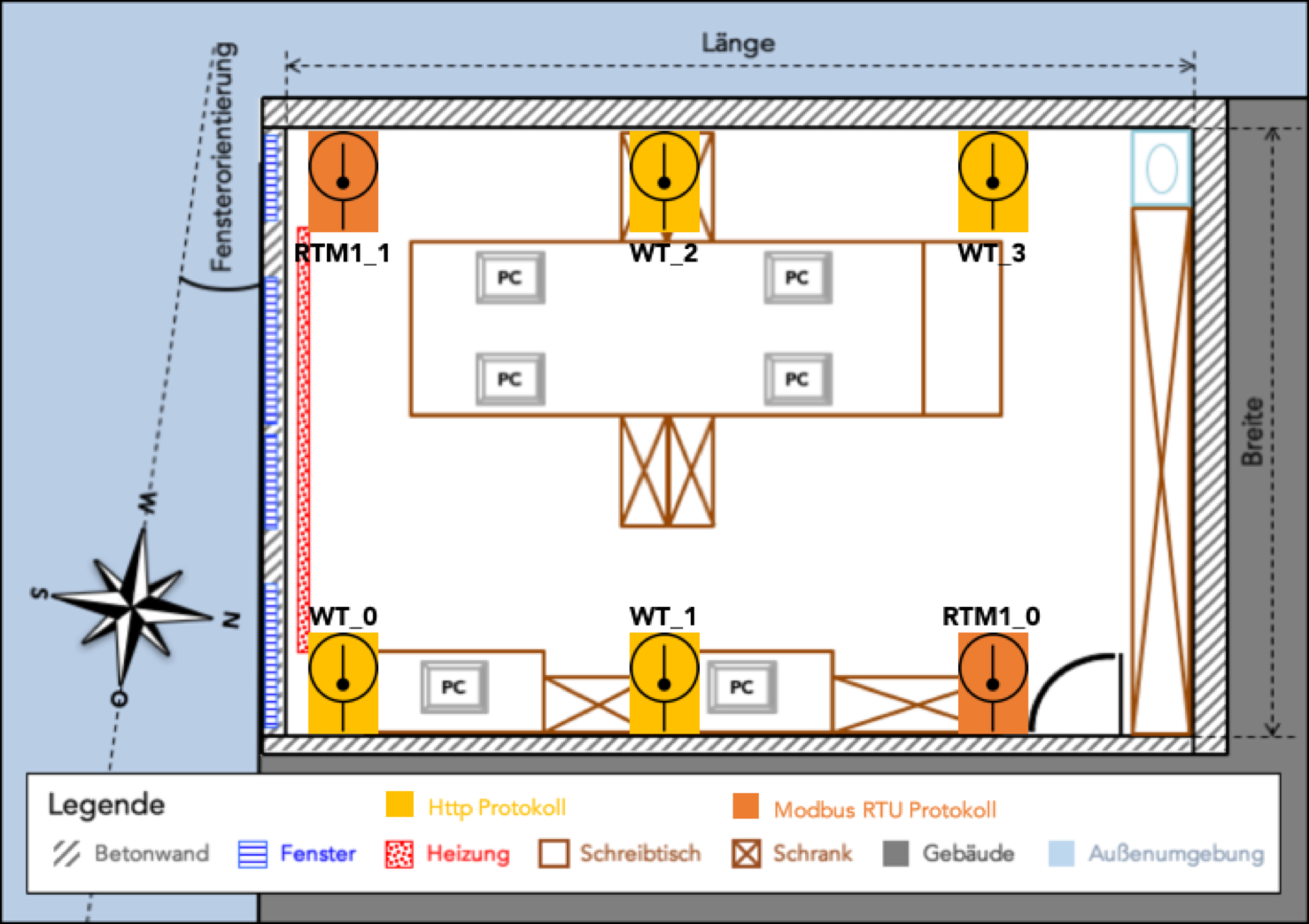

mc602_out
mc602_flow
mc602_in
ABNM
EX9024M
Controller
EX9132M

